Slide 1
アトピー 湿疹の中医治療
特异性皮炎的中医治疗
Atopic Dermatitis，AD

Slide 2
アトピーとは どんな病気か
かゆみの強い慢性の湿疹で、増悪（ぞうあく）や軽快を繰り返します。多くの場合、アトピー素因（気管支喘息（ぜんそく）、アレルギー性鼻炎、結膜炎、アトピー性皮膚炎などを生じやすい体質）をもつ人に生じます。主に小児期に発症し、成人では軽快することが多いのですが、成人になって再発したり、重症になることもあります。

Slide 3
原因は何か
多くは環境中のダニや食べ物などの成分がアレルゲン（アレルギーの原因物質）となり、それらに対する免疫グロブリンE（IgE）抗体がつくられて、皮膚にアレルギー性の炎症を起こします

Slide 4
よく見られる原因

Slide 5
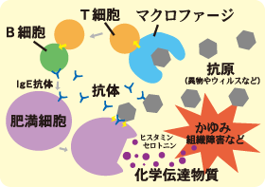
体液免疫 细胞免疫
Macrophage
巨噬细胞
5-羟色胺
组胺

Slide 6
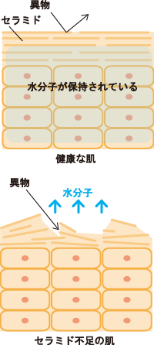
生活環境因子による水分
喪失やセラミド不足を改善
して、アレルゲンからの
防御、外界からの刺激を
軽減させる。
脂肪、保湿剤でのスキンケア
対策、石鹸の工夫、
防ダニ布団、衣類の工夫
などの生活アドバイス。

Slide 7
③ 「皮表の熱感」
炎症に代表される皮表部の熱感は痒みや痛みの発生のみならず、かゆみが感じやすくなる、刺激を感じやすくなるといった、感作が高まってしまいます。
④ 「ストレス」
生活環境によるストレスや、症状によるストレスが体調に影響を与え症状を悪化させてしまいます。このストレス状態がアトピー性皮膚炎の患者様に多く見られます。 ストレスに対応して症状発生と悪化を防ぐことが重要と考えられています。

Slide 8
２．アトピー性皮膚炎の外因病態（体の外側の原因）
① 「生活環境因子」（家屋の構造、生活環境、季節素因）
高温、多湿、寒さ、冬季の乾燥、汗、熱、紫外線、ハウスダスト、ダニ、花粉などの外界からの刺激により症状が引き起こされたり悪化したりします。
考えられる対策
保湿剤でのスキンケア、石鹸、布団、衣類の工夫を行う。

Slide 9
② 「食事環境」
食事生活や食事時間は大きな影響を与えます。また食事環境は胃腸の状態にも影響を及ぼします。
考えられる対策
食事指導を行いアレルゲンの摂取を減らす。
食事を取る時間にも気をつける。

Slide 10
③ 「黄色ブドウ球菌、真菌、ウィルス」
黄色ブドウ球菌、真菌、ウィルスが皮膚で増殖し炎症を引き起こしたり膿を発症します。免疫抑制効果のある薬剤による治療の過程で体表部の免疫力が落ちたことによって増殖を許してしまうことがあります。
考えられる対策
肌を清潔にする。抗生物質、抗ウィルス剤を使用する。

Slide 11
④ 「疲労」
生活環境によるストレスや、症状の苦しみによるストレスが体調に影響を与え症状を悪化させてしまいます。このストレス状態がアトピー性皮膚炎の患者様に多く見られ、ストレスに対応して症状発生と悪化を防ぐことが重要と考えられています。
考えられる対策
休養をとってもらう。疲労が重度の場合は点滴を行う。

Slide 12
検査と診断
多くはそれぞれのアレルゲンに反応する免疫グロブリンE（IgE）抗体が上昇し、血液中の総IgE抗体量も上昇します。皮膚炎の悪化時には、白血球のうちアレルギー疾患で増加する好酸球の割合が増えています。しかし約20％はIgEが上昇しないアトピー性皮膚炎として存在します。

Slide 13
３．全身に及ぶ皮疹分布
幼児期、小児期、成人期と年齢とともに皮膚の湿疹は変化していきますが、広範囲に皮膚炎が及んでいることがほとんどです。また、左右対側性（左右とも似た部位に発症する）であり、好発部位は、前額、眼囲、口囲、口唇、耳介周囲、頚部、四肢関節部、体幹です。

Slide 14
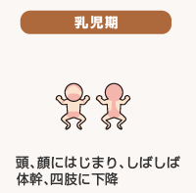
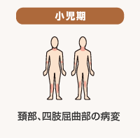
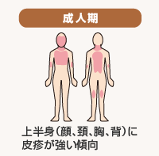
年齢による特徴

Slide 15
４．慢性もしくは反復性がある
乳児は２ヵ月以上、小児期、成人期は６ヵ月以上を慢性とし、症状が軽くなったとしても後に何らかの内因、外因によって再び悪化することが多いとされています。

Slide 16
５．その他特徴
遺伝的要因 両親共にアトピー性皮膚炎の場合には約８割、片親がアトピー性皮膚炎の場合は約５割強の割合で子がアトピー性皮膚炎を発症しているとのデータがあります。
ＩｇＥ抗体を産生しやすい（炎症反応を起こしやすい）素因をもっている 食環境や生活環境、ストレス過多など様々な要因が考えられます。

Slide 17
治療の方法
皮膚のかさつきを抑える目的で白色ワセリンや尿素などを含んだ保湿剤を、炎症を抑える目的でステロイド軟膏を用います。免疫抑制薬の軟膏タクロリムス（プロトピック）も有効ですが、刺激感や感染症などの副作用に注意が必要です。
内服薬では抗ヒスタミン薬や抗アレルギー薬を用います。細菌や単純ヘルペスの感染症を伴った時には、それらに対する治療が必要になります。

Slide 18
病気に気づいたらどうする
原因対策を行います。家のなかのダニ対策や小児では原因食物の除去を行います。ただし、過剰な食物除去は成長障害を来すため注意が必要です。皮膚の清潔を保つことは重要ですが、石鹸の使用により皮膚は乾燥するので、入浴後は保湿を十分に行います。
掻破によるびらんが著しい場合には、軟膏を塗った上にガーゼや包帯を巻いて掻破から皮膚を守ります。十分な睡眠をとることや胃腸の調子を整えること、精神的安定を図ることも重要です。

Slide 19
中医学での呼び方
典型症状的描述：《外科大成》载“四弯风……生于腿弯脚弯，一月一发，痒不可忍，形如风癣，搔破成疮”
病发于婴幼儿者，有“奶癣”“乳癣”“胎疮”之名
根据皮疹特点及病机不同可分为“干癣”、“湿癣”、“风癣”等
该病缠绵难愈，对顽固难治之皮疹统称“恶疮”
近代所谓的“湿疮”也概括了包括“特应性皮炎”在内的湿疹皮炎类皮肤病

Slide 20
中医でアトピーの発症原因は
中医は生まれ付きの体の弱さ、免疫力の低下、内臓働きよくない、水分など新陳代謝不良によって湿気が体内で溜まり、発症の原因になる。先天禀性不耐，脾失健运，易生内湿为AD的发病基础
かゆみは風という邪気；
浮腫み、滲み液は湿気という邪気；
皮膚カサカサ、鱗屑、苔藓化は气血津液が虚で弱い，肌が乾燥栄養不足になる；
皮膚シミ、色素沉着，苔藓化肥厚は病情長引き，津血不足，血行が詰まり、瘀血になり、陰精不足の结果。

Slide 21
先天的要因・後天的要因について漢方的に考えると
先天性の体質虚弱は生命維持に必要な根源のエネルギー不足（陽気の不足）です。 発育と共に備わるべき免疫機能も不十分なままで、大人になってもアレルギー疾患が治らなくなります。 後天的要因の大部分は胃腸の要因とされています。飲食物から得られる栄養分から生み出される後天的なエネルギーが不足してしまうのです（胃腸が未熟である乳幼児に多く見られます）。 エネルギー不足におちいると体内から体表部へ栄養を移動させる力も弱まります。また本来、正常な体液として体内で活用しなければならない水分がほかに漏れ出したりしてジクジクした湿疹になります。 さらに、慢性的な栄養不足となると皮膚がどす黒くなったりします（血行のうっ滞が発生）。 こうした後天的要因の場合、おなかを温めたり、胃腸の消化吸収機能を高める方法を行います。 さらに必要に応じて、体液や栄養素を巡らせ、新陳代謝を改善させる方法を行います。

Slide 22
症状の見分け 中医の考え
一、自覚症状
（一）痒み
瘙痒是一种可诱发搔抓和摩擦的不愉快的皮肤感觉。是最常见、最痛苦的。可由多种因素引起，有风、湿、热、虫、血虚、血瘀等。
原因：风で痒、湿で痒、热で、虫で痒、血虚血燥で痒、血瘀で痒。

Slide 23
（二）痛み
皮膚病で痛みがあるのは多くない，一般的に热邪で（热甚则痛），寒邪で、气滞で、血瘀で(痛则不通）痛みが感じる。
（三）皮膚の熱：热邪或火邪炽盛，炙灼肌肤所致。
（四）痺れみたいの違和感 蚁走感、麻木感：
やや痒い蚁走感：与瘙痒感近似，但程度较轻，由虫で或气血不和で所致；
感覚渋い麻木感：常见于一些特殊的皮肤病如麻风病的皮损，为血虚で或湿痰败血阻络で，经脉が失养，または气血凝滞で，经络不通になる。

Slide 24
1.斑疹 紅疹
为局限性皮肤明显的色素变化，既不高起，也不凹下，抚之不碍手。大而成片的称斑片。
有红斑、白斑（色素减退斑）、褐色斑。

Slide 25
辨证
红斑：压之褪色，淡红斑多属风热で；鲜红斑属血热で。压之不褪色者，色红为血热；暗红属血瘀で。红斑稀疏为热轻，密集为热重；深红、紫红为热毒炽盛。
白斑：多由气血凝滞或血虚风邪所致。
シミ褐色斑：肝肾不足で，或气滞血瘀で。

Slide 26
2.丘疹
为高出皮面的实质性损害，形如小山丘，直径一般小于0.5cm，相互融合成扩大称为斑块。介于丘疹和斑疹之间的称为斑丘疹。丘疹顶端有小水疱称为丘疱疹。
辨证：淡红色丘疹为风热で，鲜红色为血热で，皮色或淡褐色属风湿で、脾虚湿蕴で。

Slide 27
3.风团 蕁麻疹
为皮肤暂时性、局限性水肿，呈扁平隆起，常突然发生，迅速消退，消退后不留痕迹。
辨证：色红为风热で；色淡白者为风寒で、血虚受风で。

Slide 28
（二）継続性皮膚損傷
继发性皮损：原発性皮膚損傷から，繰り返し治療、掻き後から。皮膚損傷は鳞屑、糜烂、溃疡、痂、抓痕、皲裂、苔藓样变、疤痕、色素沉着、皮肤萎缩など。

Slide 29
1.鳞屑
为表皮角质层细胞已脱落或即将脱落的鳞片状碎屑。
辨证：红斑上鳞屑は热盛生风で；干燥性鳞屑は血虚か燥で；油腻性的な鳞屑か痂屑属は湿热で。

Slide 30
6.抓痕
由搔抓将表皮抓破、擦伤而形成的点状或线状损害。
辨证：风盛、血热、虫毒、血虚风燥から。

Slide 31
8.苔藓样变
为局限性皮肤增厚、粗糙，皮沟加宽、加深，形如皮革的损害，外形像苔藓。多由反复搔抓、摩擦引起。
辨证：血虚风燥で。

Slide 32
辩证取穴
祛风——风池、曲池、风市、风门
清热——曲池、二间、内庭、行间
祛湿——水分、阴陵泉、地机
活血——血海、膈腧、阴经的郄穴

Slide 33
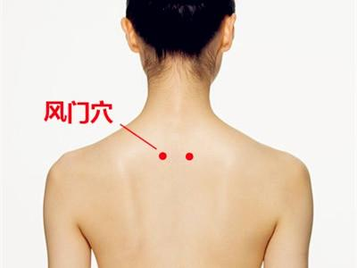
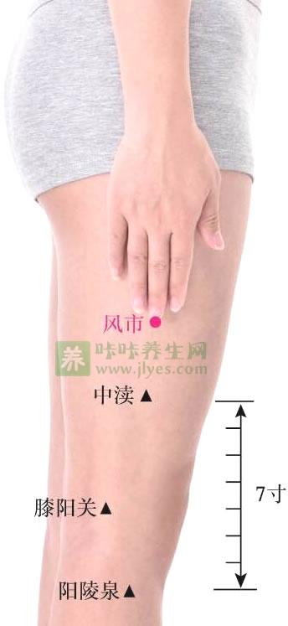
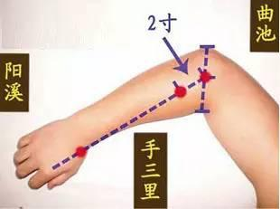
風の邪気を取り除くツボ
風池

Slide 34
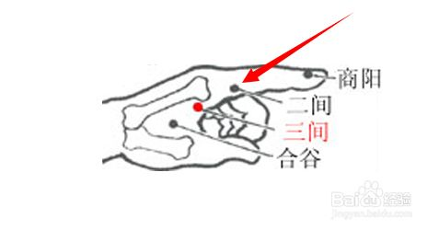
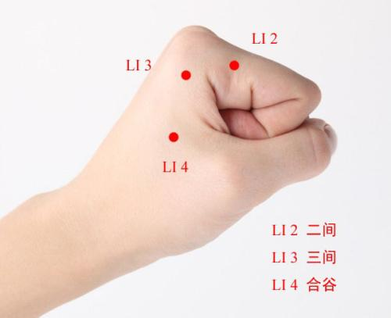
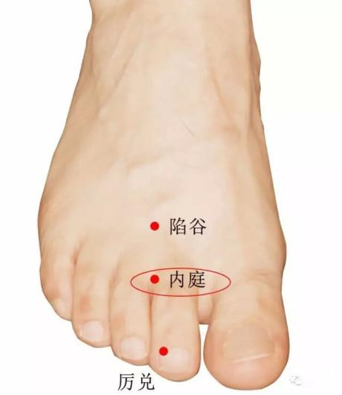
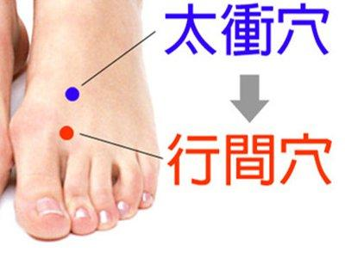
解熱効果があるツボ

Slide 35
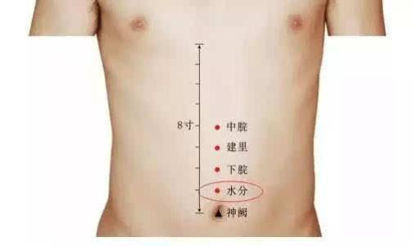
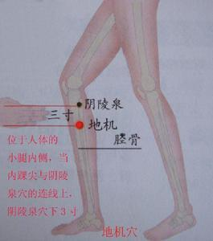
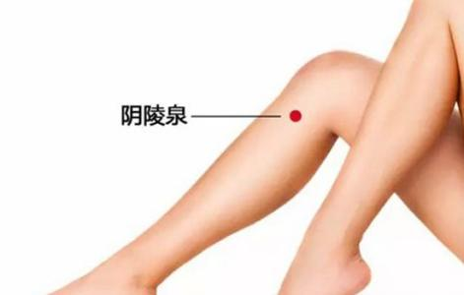
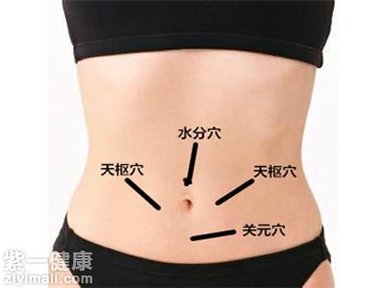
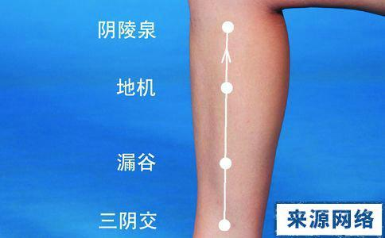
湿気を取り除くツボ

Slide 36
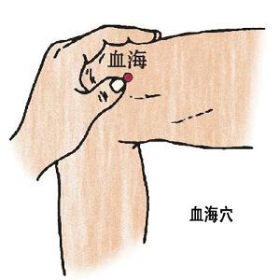
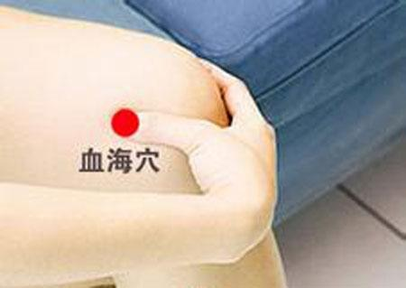
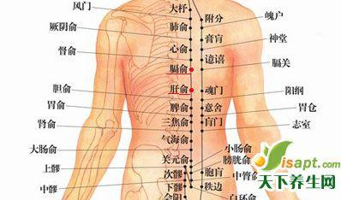
血液循環をよくするツボ

Slide 37
辩证取穴
疏调肝胆——支沟、太冲、丘墟
宁心安神——印堂、神门、三阴交
健脾益气——百会、气海、足三里
宣散肺气——列缺、中府、膻中
滋阴潜阳——列缺、照海、太溪

Slide 38
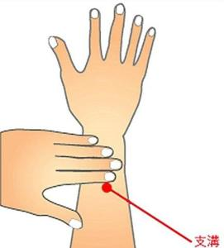
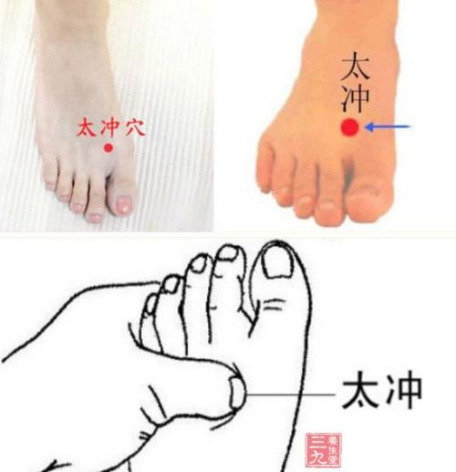
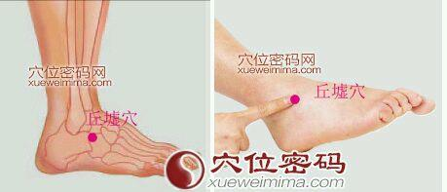
疏调肝胆ストレス解消に効くツボ

Slide 39
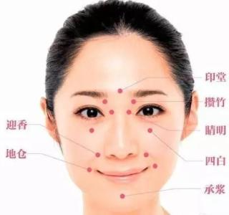
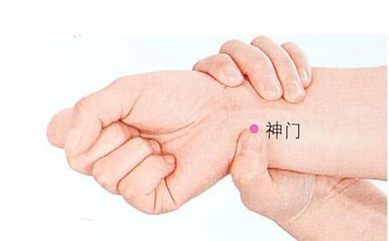
宁心安神自律神経バランスをよくさせるツボ

Slide 40
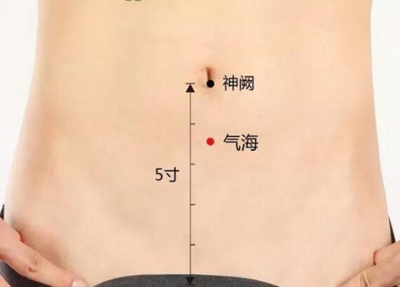
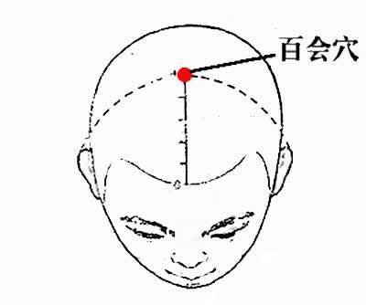
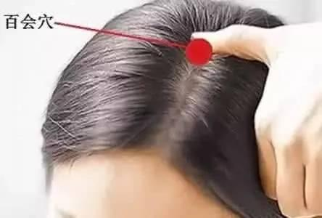
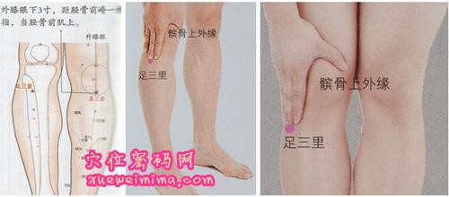
健脾益气免疫力を高めるツボ

Slide 41
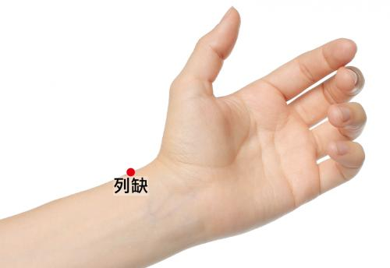
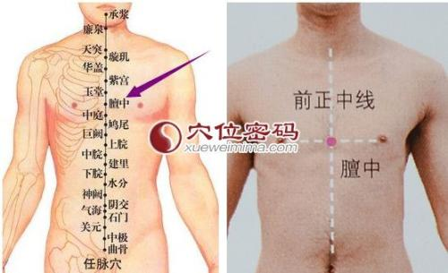
宣散肺气呼吸器官機能をよくさせるツボ

Slide 42
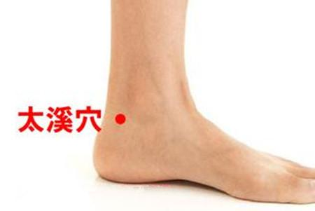
滋阴潜阳乾燥改善、血液をきれいにするツボ

Slide 43
辩证取穴
止痒——风市、至阴、肩隅、阳溪
健脾化痰——丰隆、中脘2
行气止痛——支沟、手三里、阿是穴、
通腑泄热——天枢、上巨虚、内庭

Slide 44
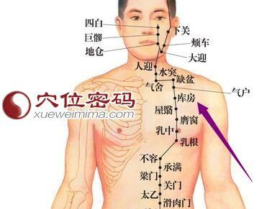
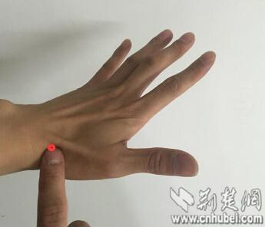
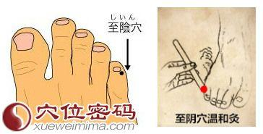
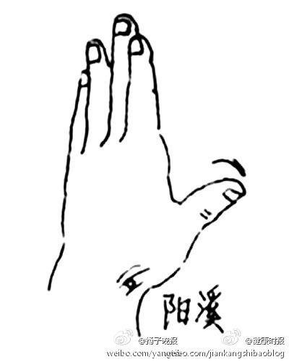
かゆみ止めのツボ

Slide 45
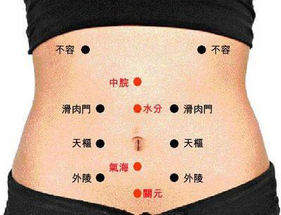
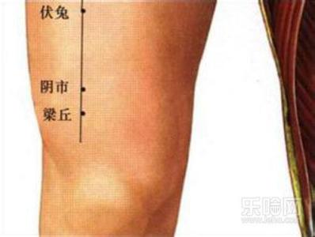
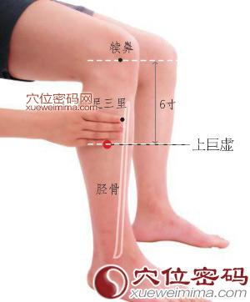
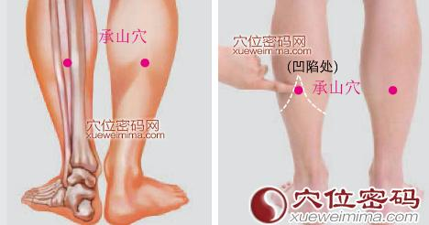
便秘を治療するツボ

Slide 46
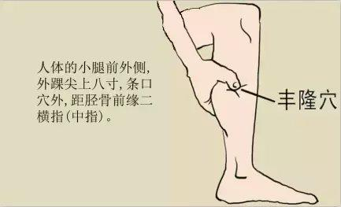
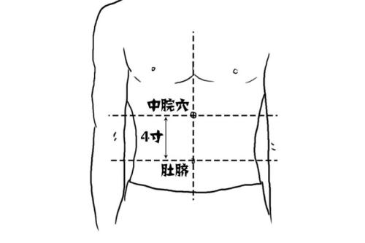
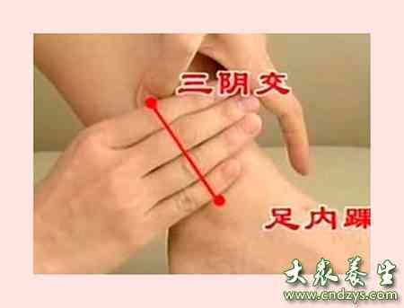
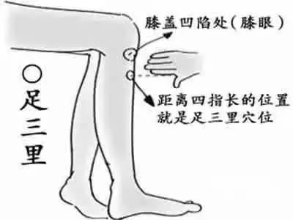
痰湿を取り除くツボ

Slide 47
心脾积热型 心脾に熱が貯る
症状：发病迅速,皮肤潮红,皮疹可发生于身体各处,但以面颊、四肢常见,皮疹以红色丘疹、斑疹和斑丘疹为主,伴有少数水疱和丘疱疹,抓痒明显,伴有少数糜烂,渗液不多,结黄色痂皮。大便干,小溲赤,舌尖红、苔薄黄或薄白,脉弦数。本型多见于婴儿期、儿童期
治法: 清心泄火、利湿止痒。
方药: 导赤散。生地、淡竹叶，灯芯花、连翘，生牡蛎，生薏仁、徐长卿，生牡蛎、土茯苓、甘草
加减: 湿盛者,可加六一散、薏苡仁;热盛者,可加大青叶、生石膏。

Slide 48
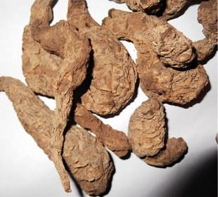
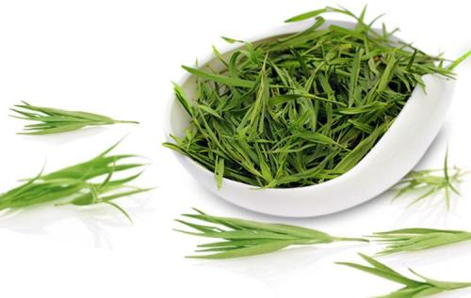
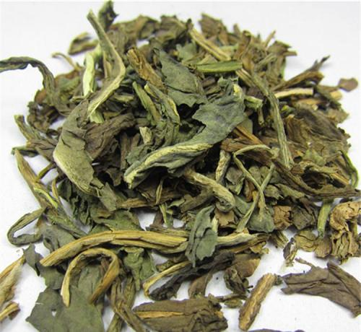
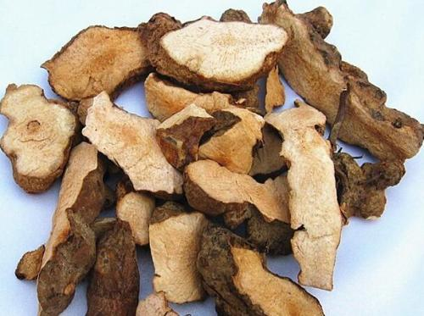
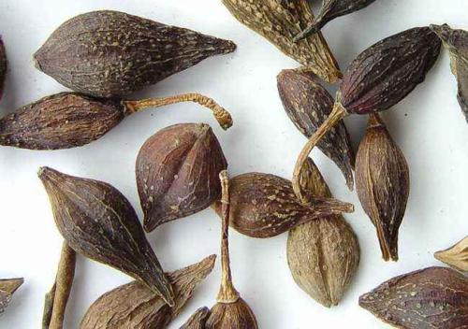
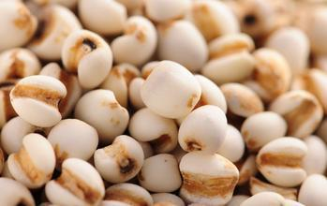
解熱効果漢方薬
生地黄 淡竹叶
大青叶
土茯苓
薏苡仁
连翘

Slide 49
湿熱（しつねつ）
体内の水分が本来あるべき場所に行かず、不要な水分として様々な場所に溜まり、ジクジク湿疹や水疱のように体表部に現れ出ます。 発汗や利尿を行う
などして不要な水分
を代謝させます。

Slide 50
腸胃蘊熱（ちょういうんねつ）・血分湿熱（けつぶんしつねつ）
飲食物に辛いものや脂物を多くとった。便秘の傾向がある。ストレスが多くカッカしているなどです。 それぞれの問題点に対応を行います。

Slide 51
鍼灸治療 ツボの選択
祛风——风池、曲池、风市、风门
清热——曲池、二间、内庭、行间
祛湿——水分、阴陵泉、地机
止痒——屋翳、至阴、肩隅、阳溪

Slide 52
脾虚湿蕴型 脾虚で湿が貯る
症状：久病不愈,反复发作,自觉瘙痒,时轻时重,皮损干燥,覆有鳞屑,或有丘疹、水疱、糜烂、渗液等,伴面色苍白,神疲乏力,饮食减少,腹胀便溏,舌质淡,苔腻,脉细弱、沉滑。本型多见于婴儿期及各型的缓解期。
治法：健脾除湿
方药：参苓白术散,除湿胃苓汤。太子参、赤苓、怀山、薏苡仁、白术、苍术、厚朴、陈皮、泽泻、白鲜皮、地肤子等。
加减：鳞屑较多,加用当归、生地黄、熟地黄、芍药;饮食欠佳,腹胀便溏,加扁豆、砂仁、枳壳。

Slide 53
脾を強める、湿を取る漢方薬
生黄芪
太子参
赤茯苓
苍术
白鲜皮
山药

Slide 54
鳞屑を無くす漢方薬
当归
丹参
生地黄
白芍
赤芍

Slide 55
痒み止めの漢方薬
蝉衣
蜂房
白鲜皮
地肤子
生龙骨
生牡蛎

Slide 56
鍼灸治療 ツボの選択
祛湿——水分、阴陵泉、地机
健脾益气——百会、气海、足三里
健脾化痰——丰隆、中脘
止痒——屋翳、至阴、肩隅、阳溪

Slide 57
湿热蕴结型熱と湿が貯る
症状：发病急,局部皮损发红,初起皮疹为风团样红斑或淡红色扁平小丘疹,继而皮疹逐渐增多, 栗疹成片,色淡红或褐黄,或小水疱密集,瘙痒无休。伴小溲短赤、大便溏或秘结,舌质红、苔黄腻,脉弦数或弦滑。本型多见于儿童期。
治以：清热利湿止痒
方药：萆解渗湿汤。生地、赤茯苓、黄柏、黄芩、薄荷、泽泻、甘草、地肤子、白鲜皮、滑石等。
加减：若伴发热、口苦者,加用金银花、连翘、黄连;由于搔抓后继发感染,加紫地丁、败酱草、大青叶;瘙痒较甚者,加蝉衣、蜂房;渗液较多,加龙胆草、薏苡仁、车前子。

Slide 58
湿熱を治療する漢方薬
黄柏
黄连
蒲公英·
败酱草
泽泻

Slide 59
鍼灸治療 ツボの選択
清热——曲池、二间、内庭、行间
祛湿——水分、阴陵泉、地机
通腑泄热——天枢、上巨虚、内庭
健脾化痰——丰隆、中脘
宁心安神——印堂、神门、三阴交
止痒——屋翳、至阴、肩隅、阳溪

Slide 60
血虚风燥型血虚で肌栄養不足乾燥
症状：患者病情迁延,反复发作。皮损色淡、或灰白,皮肤肥厚、粗糙、干燥。脱屑瘙痒,伴抓痕、血痂、色素沉着。口干欠津,舌质红或淡、苔少,脉沉细或细弱。本型多见于成人期。
治法：滋阴养血、润燥息风止痒
方药：当归饮子,养血润肤饮。熟地黄、生地黄、麦冬、当归、赤芍、白芍、鸡血藤、防风、荆芥、蝉衣、胡麻仁、首乌藤、白蒺藜、大枣。
加减:气虚明显者,酌加黄芪、党参;皮肤干燥明显者,酌加玉竹、菟丝子;痒甚,加皂刺、蜂房;鳞屑较多,加沙参、麦门冬、首乌;夜间瘙痒较甚者,酌加生牡蛎、生龙骨;伴失眠多梦,加柏子仁、酸枣仁、茯神、夜交藤。

Slide 61
陰液血を補助、肌を潤う漢方薬
熟地黄
何首乌
大枣
麦冬
玉竹
沙参

Slide 62
鍼灸治療 ツボの選択
活血——血海、膈腧、阴经的郄穴
疏调肝胆——支沟、太冲、丘墟
健脾益气——百会、气海、足三里
滋阴潜阳——列缺、照海、太溪
止痒——屋翳、至阴、肩隅、阳溪

Slide 63
治療ポイント
アトピーは湿、熱、風、毒、瘀、虚の原因で病理変化があり、発症
臨床はいろいろの形があるが、湿熱、脾虚湿が多い、血虚乾燥、風で痒い、毒湿熱で広がり、血行が悪くなり、肌が苔癬、鱗屑、しみになる。
湿を取り除く、熱を清熱、風を追い出す、毒を解毒、淤血を通る、悪血を取り除く、虚を補助

Slide 64
湿热证以清泄湿热为主，对湿重者，佐以健脾化湿。取手阳明、足太阴、督脉经穴为主。针用泻法。
血虚证宜养血润燥，取足阳明、太阴经穴为主，针用补法。
1 足三里、曲池 长强。
２主穴：湿疹点。先找寻湿疹点，令患者背向光亮处，在背部仔细寻找出低于皮肤，灰色发亮，针头大，散在的小点，此即湿疹点。

Slide 65
主穴：阿是穴。
阿是穴位置：皮损区
治法 以酒精消毒皮损区后，毫针由皮损边缘刺入皮下组织，针的方向与皮面平行，针刺数目按每块皮损大小不同，用2～6根不等。然后接通电针仪，用疏密波，频率20次/分，强度可逐渐增大，至病人感觉适度为止。每次电针20分钟，每日或隔日1次，10次为一疗程，疗程间隔3～5天

Slide 66
取穴 曲池、足三里、肺俞、三阴交、血海；箕门。
治法 组穴用于治疗全身性湿疹
耳针
肺；配穴：神门、内分泌、交感。
刺血取穴
主穴：肺俞、委阳。
令患者取俯卧位，暴露后背上部和双腿。先以三棱针点剌肺俞，然后挤压穴区出血，即在其上拔
罐。之后，再点剌委阳出血加罐。每穴留罐10～
15分钟。隔日1次，3次为一疗程。

Slide 67
皮肤针取穴
大椎、膀胱经线大杼至白环俞段
配穴：血海、风市、阿是穴。
治法
主穴必取，
配穴酌加，慢性患者应加阿是穴。令患者取俯卧位或端坐位，以皮肤针自上而下弹剌，
重点为背腰段，叩剌强度中等，至皮肤潮红为度。穴区可在直径5pxm内反复叩剌至潮红。阿是
穴可从外向内围剌，法同上。每日1次，5～10
次为一疗程。

Slide 68
外 治
外洗：
用消炎止痒洗剂、飞扬洗剂（广东省中医院制）外洗
湿性糜烂渗液者，婴儿患者用金银花30g、野菊花30g、紫草20g、甘草10、五倍子20g、水煎方凉后外洗或湿敷。成人及儿童患者用荆芥30g、蛇床子30g、地肤子30g、白藓皮30g、大枫子30g、苦参30g、枯矾30g煎水外洗或湿敷。
外擦：
无糜烂渗液皮疹用三黄洗剂、肤康止痒霜、消炎止痒霜外擦；
有糜烂渗液者外擦黄连油、青黛油，少许渗液可以氧化锌油外擦；
干燥肥厚皮疹外擦青黛膏、枫油膏。

Slide 69
其他疗法：
吹烘疗法：适用于肥厚干燥皮疹，先在患处涂青黛膏或10%的硫磺膏，然后以电吹风筒吹烘20分钟，每天1次，5次为一疗程。
针刺疗法：主穴取大椎、曲池、足三里，备穴取血海、合谷、三阴交，亦可根据发病部位不同在附近取穴。急性期用泄法，慢性期用补法。
自血疗法：适用于慢性期皮疹，抽取自身静脉血3－4ml，即时肌注，隔日1次，7次为一疗程。
穴位注射疗法：用盐酸苯海拉明注射液10ml、维丁胶性钙1-2ml双侧血海和足三里穴交替注射，每天1次，5次为1疗程。

Slide 70
单验方治疗
婴儿湿疹方：苍耳子12g、蛇床子12g、白藓皮12g、苍术10g、苦参10g、生大黄6g、黄柏10g、地肤子12g，水煎服分3次口服，本方具有清热燥湿、祛风止痒功效，适用于湿热型的婴儿湿疹。
淮山药粥：怀山40g、薏仁20g、赤小豆20、莲子12、红枣肉10、蝉衣12、生北芪12g、糯米适量，每日1剂煎取药液加糯米煮成粥服食。本方具有健脾化湿的功效，适用于脾虚夹湿之婴儿湿疹。

Slide 71
(一)基本治疗
1．避免诱发和加重因素：尽量避免一切可能的刺激。应
尽量穿棉制品衣服，以宽松为宜，勤换衣物和床单等生活用
品，避免用力搔抓和摩擦；避免过度清洗皮肤，尤其是烫洗和
过度使用肥皂；注意保持适宜的环境温度，减少汗液的刺激；
注意保持清洁的生活环境，减少如屋尘、螨、动物毛、花粉、真
菌等变应原；注意观察对所进食物的反应，避免食入致敏
食物。

Slide 72
2．恢复和保持皮肤屏障功能：纠正皮肤干燥，保护皮肤
屏障功能和止痒是治疗AD的关键措施。在急件期，每I：1用温
水沐浴1—2次，在增加湿度的同时还有利于减少渗出，去除
痂皮和残留药物；慢性期口了每日沐浴1次。
不论是在急性期还是在缓解期，润肤剂和(或)保湿剂的
应用极为必要，应至少每日外用(多主张伞身使用)l一2次，
尤其是在沐浴后应即刻使用，以保持皮肤的水合状态而保护
屏障功能和减轻瘙痒症状。

Slide 73
(二)药物治疗
1．局部治疗：
(1)糖皮质激素：局部间断外用糖皮质激素，并配合润肤
保湿剂等是目前治疗AD的一线疗法。根据患者的年龄、皮损
部位及病情程度选择不同类型和强度的糖皮质激素制剂，以
快速有效地控制炎症，减轻症状。一般初治时应选用强度足
够的制剂，以求在数天内明显控制炎症。但是，在面部、颈部
及皱褶部位应选用相对弱效的糖皮质激素，应避免使用强效
含氟制剂，儿童慎用强效糖皮质激素。停药过快常可致病情
反复，长期使用可引起一定的皮肤不良反应(如皮肤萎缩、毛
细血管扩张、膨胀纹、多毛症、糖皮质激素性痤疮、细菌感染、
紫癜等)，长期大面积应用有时也可致系统性不良反应(医源
性肾上腺皮质功能不全、库欣综合征、精神神经症状、青光
眼、白内障及月经周期紊乱等)。因此，对于慢性或较厚的皮
损外用时应选用较为强效的糖皮质激素制剂，短期内控制病
情后，改用弱效的制剂或非糖皮质激素类药物。

Slide 74
(2)钙调神经磷酸酶抑制剂：此类药物包括他克莫司软
膏和吡美莫司乳膏，对AD有良好疗效，具有较强的选择性抗
炎作用，且可相对较长时间地用于所有的发病部位，尤其是
面颈部和其他皮肤柔嫩部位。不良反应主要是用药后局部短
时间的烧灼和刺激感，尚未发现明显的系统不良反应(两药
的经皮吸收均少)，也无糖皮质激素的不良反应。
(3)外用抗生素制剂：由于细菌或真菌可通过产生超抗
原或作为变应原而诱发或加重病情，在使用糖皮质激素的同
时，尤其是治疗有渗出性皮损时，早期加用抗细菌或抗真菌
药物可有利于控制病情，但应避免长期使用。

Slide 75
(4)止痒剂：5％多塞平乳膏或非甾体抗炎药物可在短期
内有效地减轻瘙痒症状，可与糖皮质激素制剂或钙调神经磷酸酶抑制剂交替使用。
(5)其他：根据病情和皮损的不同，可选择湿敷、氧化锌
油(糊)剂、焦油、黑豆馏油等。

Slide 76
2．系统治疗：
(1)抗组胺药和细胞膜稳定剂：根据不同的病情和用药
对象可选择第一代或第二代抗组胺药。
(2)抗感染药物：对于病情严重(特别是有渗出者)或已
证实有继发细菌或真菌感染的患者，可短期(7～10 d)给予
抗感染药物，但切忌滥用。
(3)糖皮质激素：原则上尽量不用或少用此类药物，尤其
是儿童。但对病情严重的患者可予中小剂量短期用药，并采
用早晨顿服法。病情好转后应及时逐渐减量、停药，以免长期
使用带来的不良反应或停药过快而致病情反跳。

Slide 77
(4)免疫抑制剂：对于病情严重而常规疗法不易控制的
患者，可酌情选用环孢素、硫唑嘌呤和吗替麦考酚酯等。但儿童应慎用，且使用时应注意系统不良反应。
(5)抗白三烯治疗：有报道抗白三烯制剂如扎鲁司特、孟
鲁司特等治疗AD有效，尤其是对伴有过敏性哮喘的患者。
(6)其他：曲尼司特、甘草酸和复合维生素等可选择用于
AD的治疗，有辅助治疗作用。干扰素一^y用于AD治疗可能有效，但往往需较长期维持用药。

Slide 78
(三)物理疗法
紫外线是治疗AD的有效方法，且以窄谱中波紫外线
紫外线(NB—UVB中波)和UVAl长波的疗效更佳。短波UVC。光疗后应注意使用润肤剂。
该疗法长期反复使用后的致癌性有待进一步评价，一般认为12岁以下患者应避免使用紫外线疗法。

Slide 79
ステロイド塗り薬 効き目強さの見分け
最も強い（Strongest）丙酸氯倍他索乳膏0.02%（10g：2mg）
プロピオン酸クロベタゾール軟膏・クリーム
丙卤美他松软膏酸Halometasoneプ 霜剂或软膏：0．05%ロピ
丙酸倍他米松软膏：0.05%，10g:5mg。 Betamethasone dipropionateオ
リンデロン-VG軟膏0.12％／リンデロン-VGクリーム0.12％ン酸クロベタゾール軟膏・クリームプロピオン酸クロベタゾール軟膏・クリーム氯倍他索 0.05% 霜剂
卤美他松 0.05% (适确得)
強い（Strong）
肤 醋酸氟轻松软膏：乳膏：每支2．5mg（10g）フルオシノニド軟膏クリーム：各5 mg（g）轻
松艾洛松（糠酸莫米松乳膏）フランカルボン酸モメタゾン 軟膏0.1％「イワキ」 0.05%
艾洛松 0.1%
普通（Medium）曲曲安奈德软膏 アフタシール安奈德 0.1%
氟美松 0.05- 0.1%醋酸地塞米松软膏Dexamethasone Acetate Ointment
弱い（Weak）丁酸氢化可的松 0.1% (尤卓儿)
氢化可的松 0丁酸氢化可的松软膏酪酸プロピオン酸ヒドロコルチゾン軟膏0.1％.5-
1氢化可的松软膏%

Slide 80
ステロイド外用薬の強さは、強い順に1群から5群の5段階にランク付けされます（6段階のことも）。「最強（strongest）、非常に強力（very strong）、強力（strong）、中程度（medium）、弱い（weak）」といった分類です。
これらを、症状や体の部位、あるいは年齢などに応じ適切に使い分けるようにします。ヒルドイドや尿素軟膏など保湿剤と混ぜて調合することもよくあります。この場合、濃度が薄まりますので､そのぶん少しマイルドになります。分類例をあげると、
［最強］デルモベート、ジフラール、ダイアコート。
［非常に強力］トプシム、フルメタ、リンデロンＤＰ、アンテベート、マイザー、ネリゾナ、テクスメテン、メサデルム、パンデル。
［強力］ボアラ、ザルックス、リンデロンＶ（ＶＧ） 、リドメックス、フルコート、プロパデルム。
［中程度］アルメタ、ロコイド、キンダベート、レダコート。
［弱い］コルテス、プレドニゾロン、メドロール、デキサメタゾン といった具合です。

Slide 81
症状がひどいときは、まず強いステロイドを炎症の“火消し役”として用いることがあります。すばやく炎症をしずめることが治療の第一歩なのです。強いからとこわがって躊躇してはいけませんし、中途半端な使い方もよくありません。医師から指示される十分量を塗るようにしてください。その後、維持療法に向け順次弱いものに切り替えれば大丈夫です。

Slide 82
ステロイド皮膚症は、強力なステロイド外用薬の安易な長期大量使用時に発症しやすいです。とくに顔や首は要注意。代表的な症状としてあげられるのが、いわゆる“酒さ様皮膚炎”です。毛細血管が浮き出て赤みをおび、まるでお酒飲みの赤ら顔のようにみえるので そう呼ばれます。ときどきみられる“ステロイドざ瘡”では赤または白っぽいニキビのようなものが多発します。さらに、皮膚感染症を引き起こすおそれもあります。皮膚の抵抗力が低下し、細菌やウイルス、真菌などの微生物におかされやすくなるのです。そして、皮膚が強くステロイド依存しているそのようなときに急に中止すると、激しい反発症状（再発・悪化または免疫再構築症候群とも考えられるカポジ水痘様発疹症など）に襲われるおそれがあります。

